Slide 1
Processador multi-core simulado em sesc
Apresentação parte 2
Bruno Rodrigues
Matheus Felipe
Rithie Natan

Slide 2
Processador e sistema operacional
Intel(R) Core(TM) i5-3317U CPU @ 1.70GHz
size: 2370MHz
capacity: 2600MHz
width: 64 bits
clock: 100MHz
Usado arquitetura de x64 bits
configuration: cores=2 enabledcores=2 threads=4
Linux – Version: 16.04 LTS

Slide 3
Configuração No sesc e exemplos
Arquivo utilizado: fft.mips
Usados 8, 16 e 32 núcleos
108 testes
Modificados a quantidade de processadores, tamanho da cache line e tamanho do espaço amostral

Slide 4
Comandos utilizados
-p
-l
-m
Obs.: Os comandos também foram alterados nesta ordem

Slide 5
Testes
Principais testes:
Tempo de simulação
Tempo de execução
Taxa de miss

Slide 6
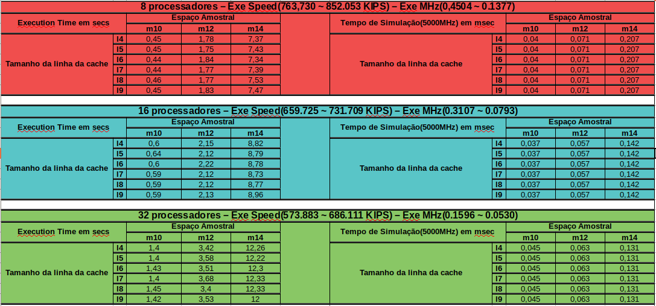
TEMPO DE SIMULAÇÃO + EXECUÇÃO

Slide 7
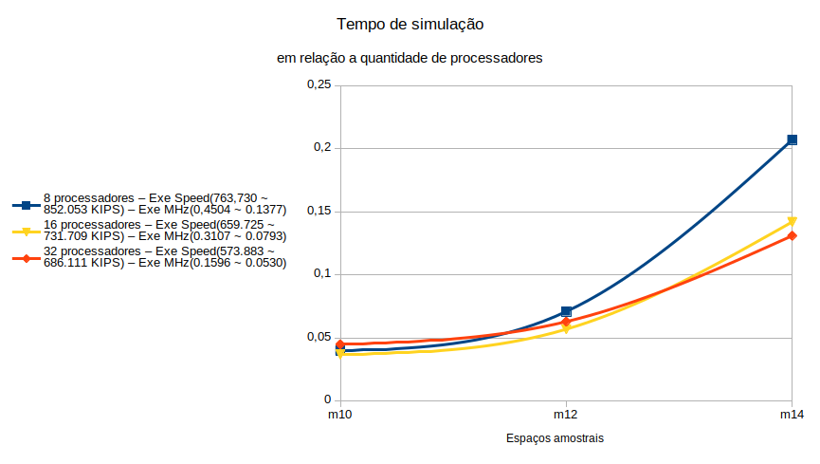
Gráfico do tempo de simulação

Slide 8
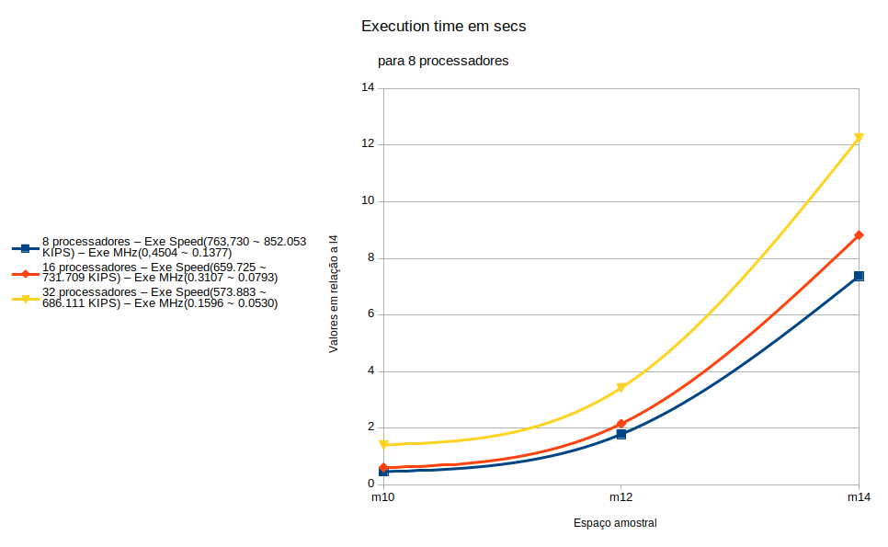
Gráfico do tempo de execução

Slide 9
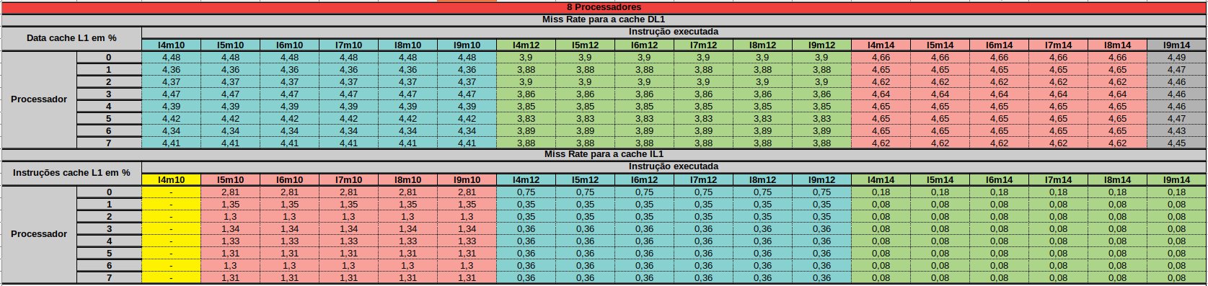
Miss rate para 8 processadores

Slide 10
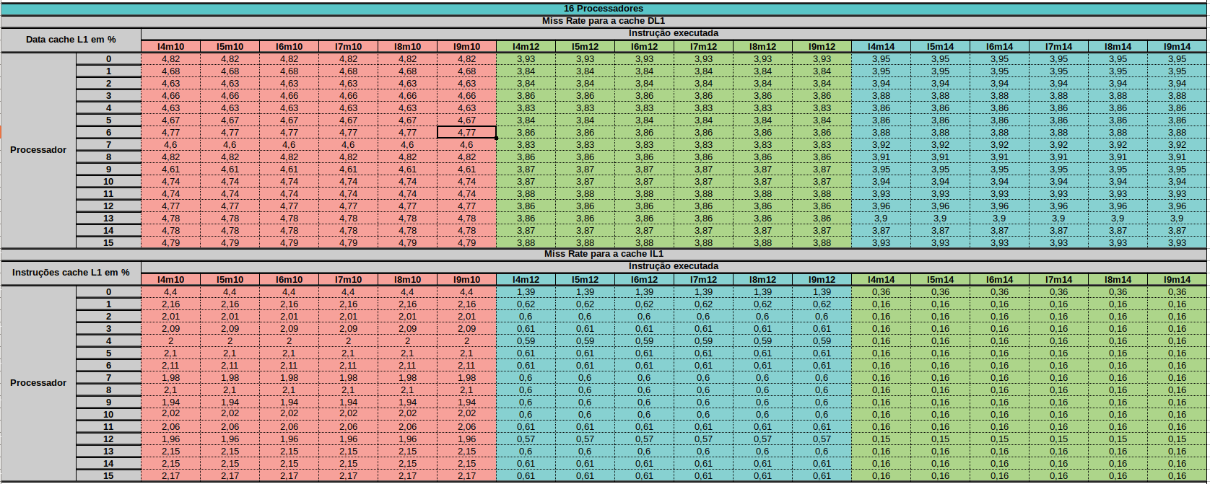
MISS RATE PARA 16 PROCESSADORES

Slide 11
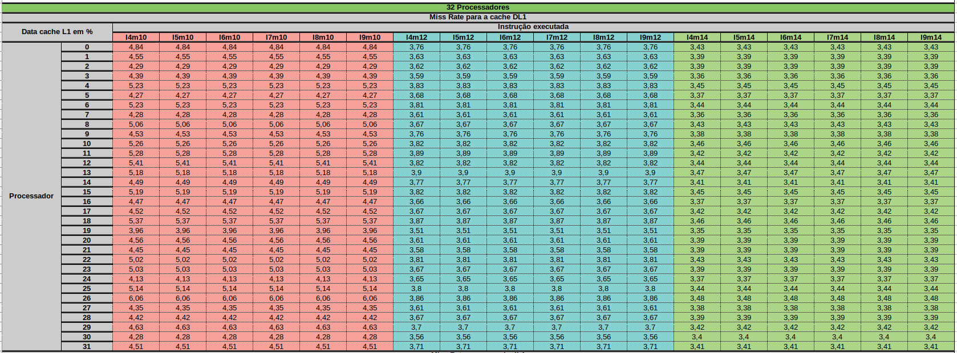
Miss rate para 32 processadores

Slide 12
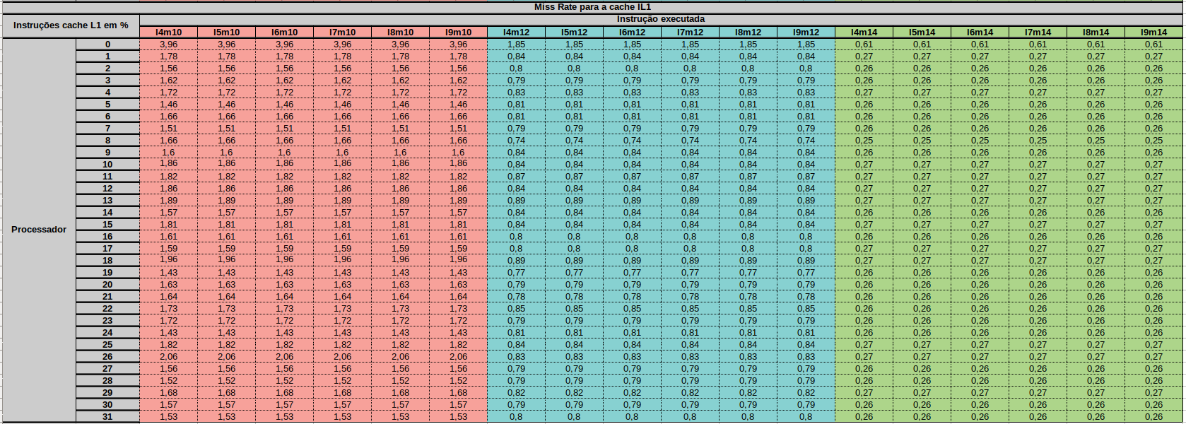
Miss rate para 32 processadores

Slide 13
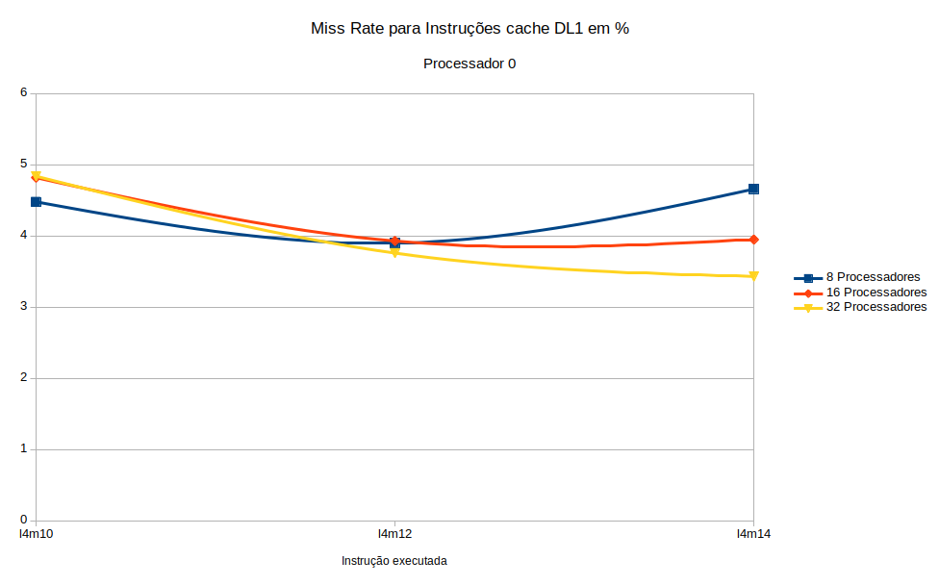
Gráficos de miss rate para processadores na cache dl1

Slide 14
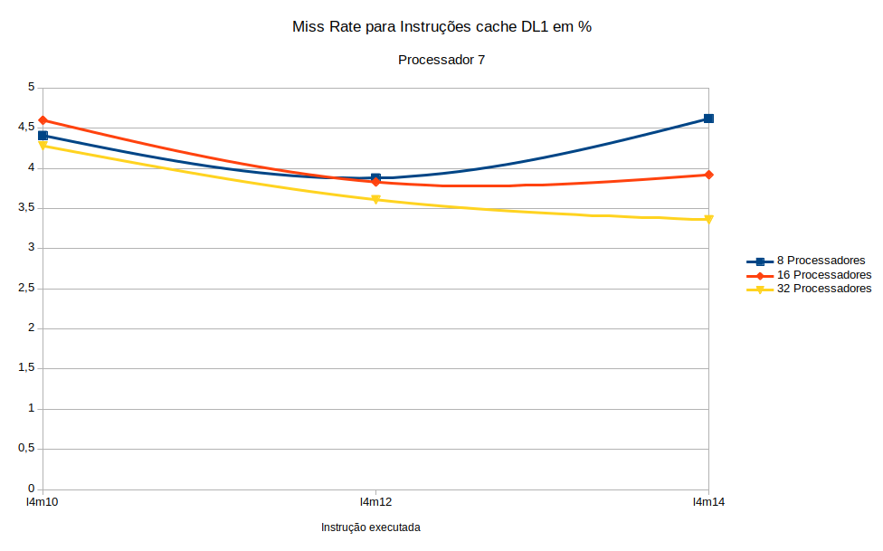
Gráficos de miss rate para processadores na cache dl1

Slide 15
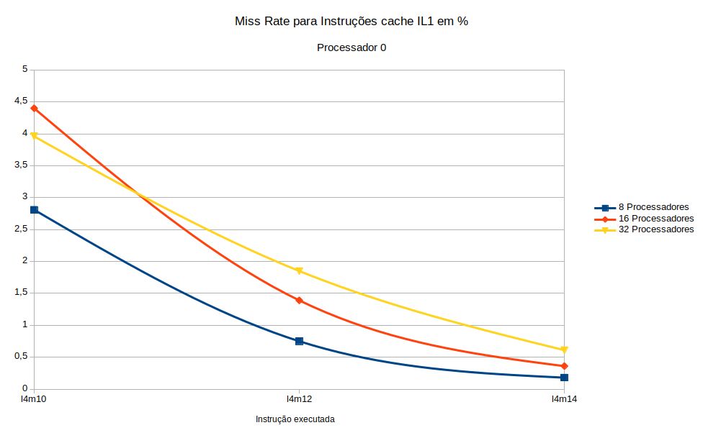
Gráficos de miss rate para processadores na cache Il1

Slide 16
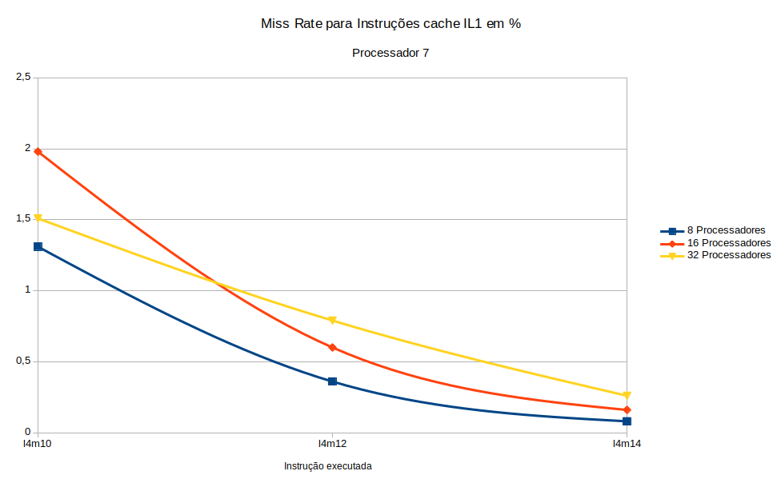
Gráficos de miss rate para processadores na cache Il1

Slide 17
CONCLUSÕES
Pela quantidade de processadores:
- custo de energia
- tempo execução
- tempo de simulação
+ miss rate
- velocidade de acesso à memória
+ velociade de L1/L2

Slide 18
CONCLUSÕES
Pelo tamanho de linha da cache:
+custo de energia
+ tempo execução
- tempo de simulação
+ miss rate
- velocidade de acesso à memória

Slide 19
CONCLUSÕES
Pelo espaço amostral:
+ velocidade de acesso L1/L2
+ tempo execução
+ tempo de simulação
+ miss rate
+ velocidade de acesso à memória

